Slide 1
সবাইকে শুভেচ্ছা

Slide 2
শিক্ষক পরিচিতি
মোছাঃ ফেরদৌসী বেগম
সহকারী শিক্ষক
বৈরাগীগঞ্জ সরকারি প্রাথমিক বিদ্যালয়
মিঠাপুকুর, রংপুর ।

Slide 3
পাঠ পরিচিতি
শ্রেণিঃচতুর্থ
বিষয়ঃ বাংলাদেশ ও বিশ্বপরিচয়
সাধারণ পাঠঃ সামাজিক ও রাষ্ট্রীয় সম্পদ
বিশেষ পাঠঃ সামাজিক সম্পদ
সময়ঃ ৪৫ মিনিট
তারিখঃ ০৮/ ০১/ ২০২০

Slide 4
শিখনফল
৫.১.১ সামাজিক ও রাষ্ট্রীয় সম্পদ কাকে বলে বলতে পারবে ।
৫.১.২ কয়েকটি সামাজিক ও রাষ্ট্রীয় সম্পদের নাম বলতে পারবে ।
৫.১.৩ এলাকার সামাজিক ও রাষ্ট্রীয় সম্পদগুলো চিহ্নিত করতে পারবে ।
৫.১.৪ সামাজিক ও রাষ্ট্রীয় সম্পদের গুরুত্ব ব্যাখ্যা করতে পারবে ।

Slide 5
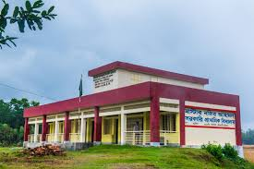
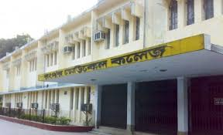
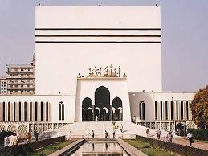
সামাজিক সম্পদ

Slide 6
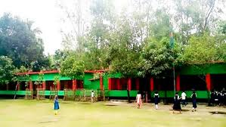
প্রত্যেক শিশুরই শিক্ষার অধিকার আছে ।
শিক্ষালাভ করা সামাজিক অধিকার ।
পড়ালেখা শিখে যাতে জীবনযাপনের মান উন্নয়ন করতে পারে এ জন্য প্রতিটি এলাকায় বিদ্যালয় আছে ।

Slide 7
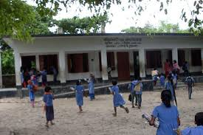
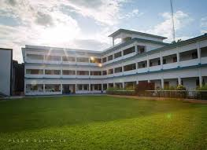
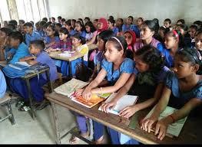
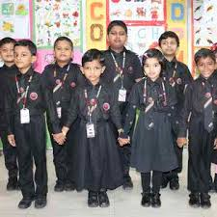
গ্রামে ও শহরে বিদ্যালয় গড়ে তোলা হয়েছে যেন সব শিশু পড়ালেখা শেখার সুযোগ পায় ।

Slide 8
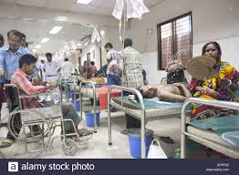
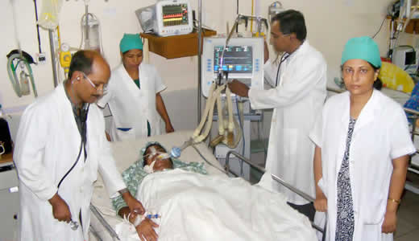
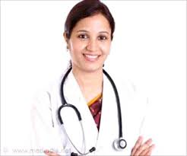
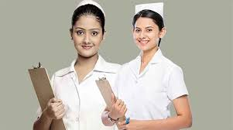
হাসপাতাল হলো আরেকটি সামাজিক সম্পদ যেখানে স্বাস্থ্যসেবা প্রদান করা হয় ।

Slide 9
এখানে ডাক্তার ও নার্স রোগীদের সুস্থ হয়ে উঠতে চিকিৎসা দেন ও সেবা-যত্ন করেন ।

Slide 10
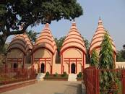
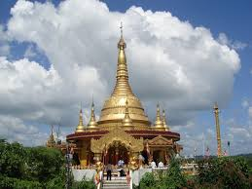
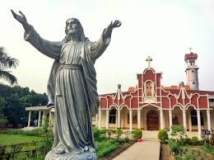
সমাজের বিভিন্ন ধর্মের মানুষের জন্য রয়েছে ধর্মীয় প্রতিষ্ঠান ।

Slide 11
মসজিদ
মন্দির
প্যাগোডা
গির্জা
মুসলমানদের মসজিদ, হিন্দুদের মন্দির, বৌদ্ধদের প্যাগোডা এবংখ্রিষ্টানদের জন্য আছে গির্জা ।

Slide 12
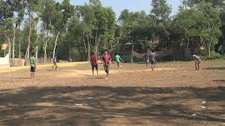
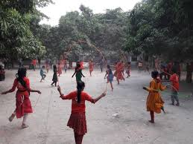
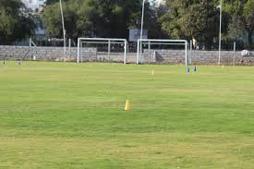
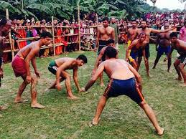
গ্রাম ও শহরের অনেক এলাকায় খেলার মাঠ আছে যেখানে শিশুরা খেলাধুলা করে

Slide 13
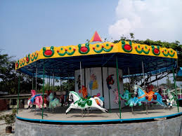
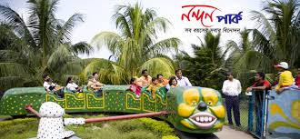
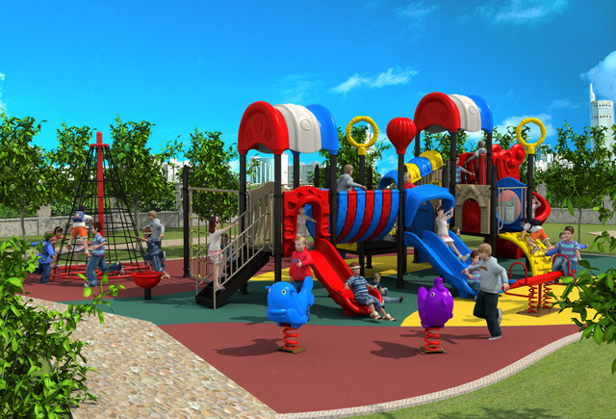
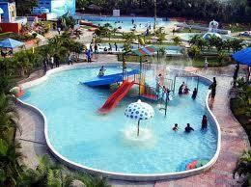
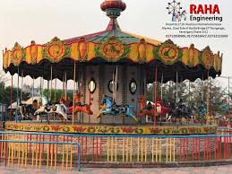
অনেক এলাকায় পার্ক আছে যেখানে পরিবারের সকলে ঘুরে আনন্দ লাভ করেন ।

Slide 14
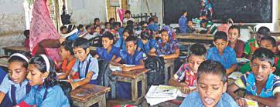
পাঠ্যবই সংযোগ সাধন
পৃষ্ঠা নং ৩৮

Slide 15
শূন্যস্থান পূরন কর
অধিকার
১। প্রত্যেক শিশুরই শিক্ষার ............ আছে ।
সামাজিক
২। হাসপাতাল হল .................. সম্পদ ।
ধর্মীয়
৩। বিভিন্ন ধর্মের মানুষের জন্য রয়েছে ............... প্রতিষ্ঠান ।

Slide 16
দলীয় কাজ
বিদ্যালয়
বিদ্যালয়ের গুরুত্ব সম্পর্কে একটি বাক্য লিখ ।
হাসপাতাল
হাসপাতালের গুরুত্ব সম্পর্কে একটি বাক্য লিখ
পার্ক
পার্কের গুরুত্ব সম্পর্কে একটি বাক্য লিখ
খেলার মাঠ
খেলার মাঠের গুরুত্ব সম্পর্কে একটি বাক্য লিখ ।

Slide 17
মূল্যায়ন
1.সামাজিক সম্পদ বলতে কী বুঝ ?
২. তোমার এলাকার তিনটি সামাজিক সম্পদের নাম লিখ ।
৩. বিদ্যালয় ও হাসপাতালের একটি করে গুরুত্ব লিখ ।

Slide 18
ধন্যবাদ

